Slide 1

Использование нетрадиционного физкультурного оборудования в работе с детьми старшего дошкольного возраста.
Выполнила: воспитатель МКДОУ «Детский сад №3» Киселева И.А.
2014г

Slide 2
Движение — это жизнь!
Целью физического воспитания в
дошкольном учреждении является
формирование у детей основ здорового
образа жизни.

Slide 3
Нетрадиционное
физкультурное оборудование
При реализации задач физического воспитания в НОД, в свободной деятельности, в индивидуальной работе с детьми используется различное оборудование, в том числе и нетрадиционное.
Оборудование изготовлено совместно с педагогами и родителями воспитанников дошкольного учреждения.
Для изготовления нетрадиционного физкультурного оборудования использованы различные материалы:
фанера, ткань, клеёнка, дерматин, линолеум, веревки, пластиковые бутылки, крышки, пробки, капсулы от киндер-яиц, атласные ленты.
Оборудование мобильно, соответствует требованиям техники безопасности, поддаётся санитарной обработке.

Slide 4
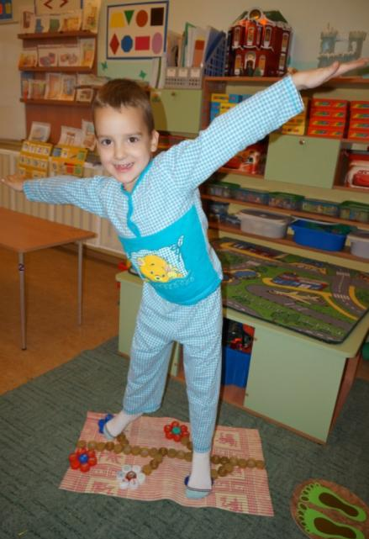
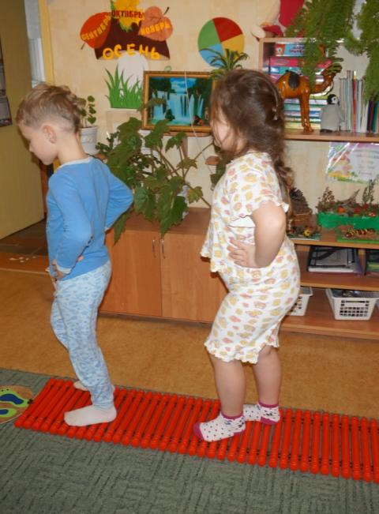
Массажные дорожки
Предназначены для массажа стоп
и применяются для профилактики
плоскостопия у детей.

Slide 5
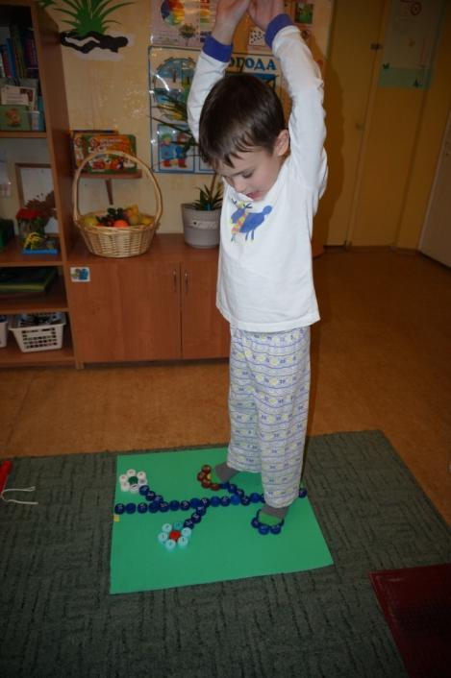
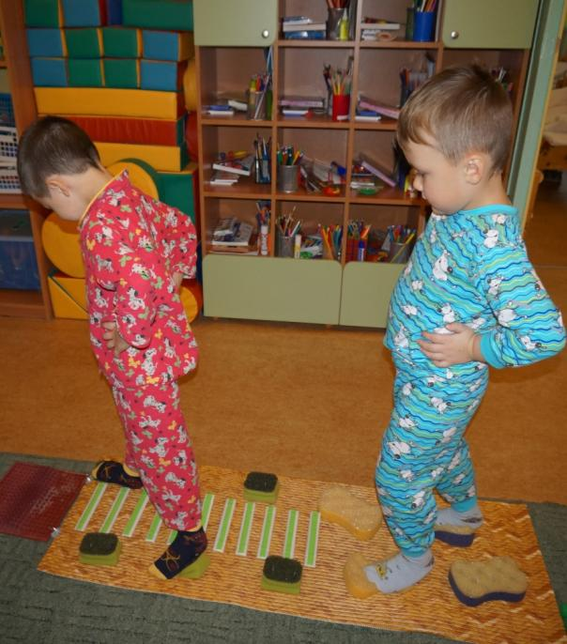
Массажные дорожки

Slide 6
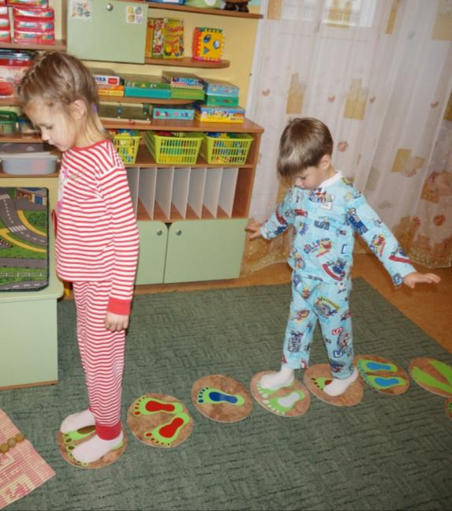
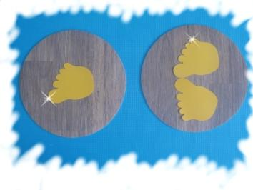
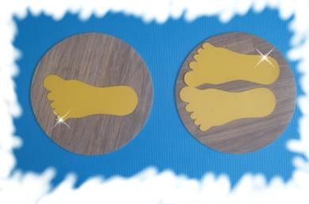
"Гусеница" со следами
Развивает координацию движений,
равновесие.
Используется при обучении
прыжкам на одной, двух ногах,
прыжках с поворотами вправо, влево,
с продвижением вперед.

Slide 7
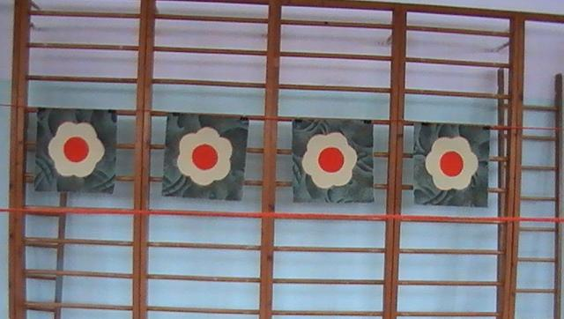
«Мягкая мишень»
Координация и ловкость – мишень держать двумя руками – подбрасывать мяч, ловить на мишень – мягкий вязаный мячик, метание в цель –мягкий вязаный мячик.
Используются на физкультурных занятиях, эстафетах, в самостоятельной деятельности

Slide 8
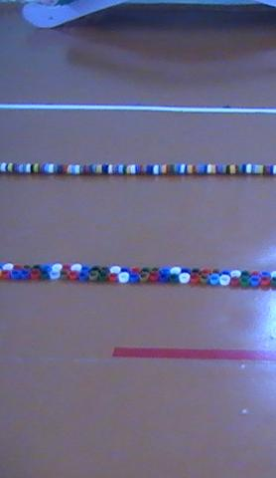
« Канат и дорожка из пробок »
«КАНАТ И ДОРОЖКА ИЗ ПРОБОК » - используется для ходьбы прямо, боком, сохраняя равновесие, осанку; для перепрыгивания прямо, боком, справа – слева; для подлезания, в подвижных играх.

Slide 9
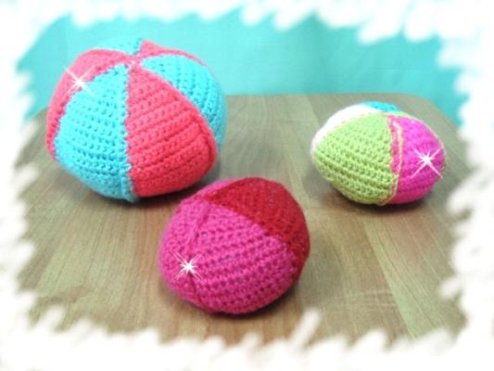
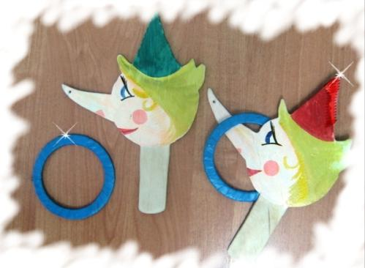
Мячики вязанные
Кольцеброс "Буратино"
Решают проблему игры
с мячом в помещении,
неприспособленном для таких занятий,
используется для метания.
Развивает ловкость, меткость, глазомер.
Используется в играх
соревнвательного характера,
в индивидуальной работе с детьми.

Slide 10
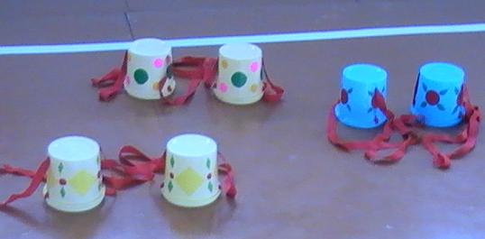
Ходули
Используются для ходьбы - сохраняя равновесие, осанку, развивает ловкость.

Slide 11
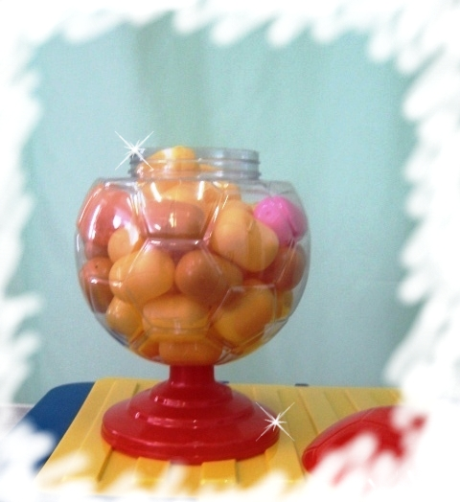
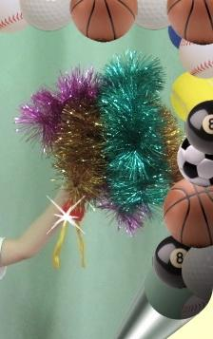
Волшебные капсулы
Помпоны
Помогают в создании веселой,
красочной атмосферы
праздника, развлечения, соревнования.
Используется для приветствия команд.
Развивает мускулатуру рук.
Развивают мелкую мускулатуру руки.
Используются для выполнения ОРУ
(орешки, маленькие цилиндры),
в играх и эстафетах.

Slide 12
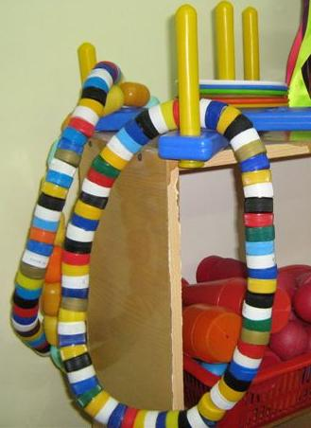
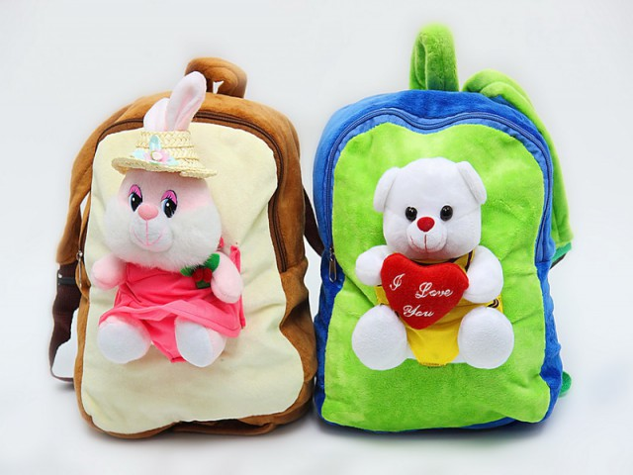
Спандеры
Рюкзаки
для осанки

Slide 13
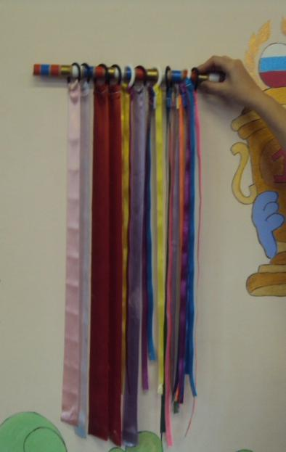
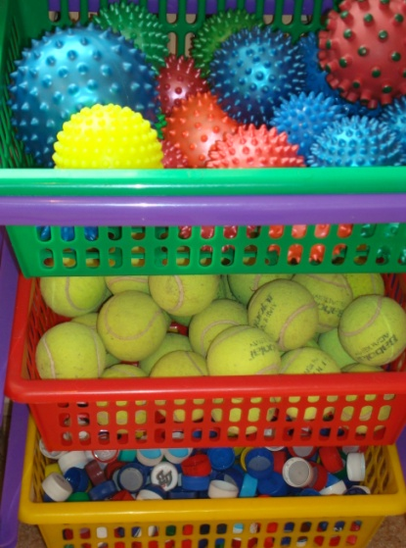
Ленты и мячи

Slide 14
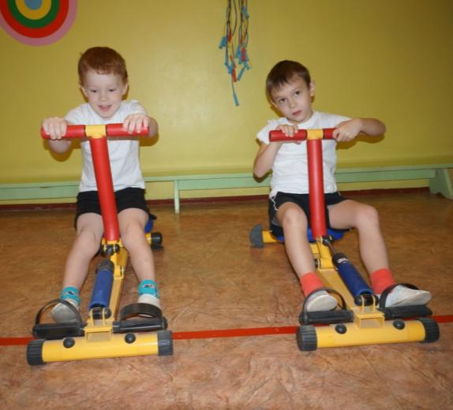
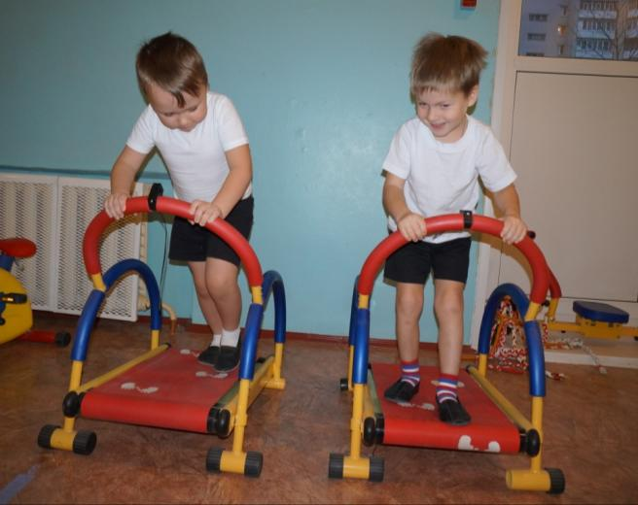
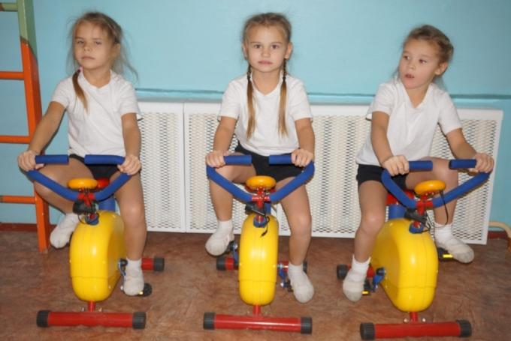
Спортивные тренажеры

Slide 15
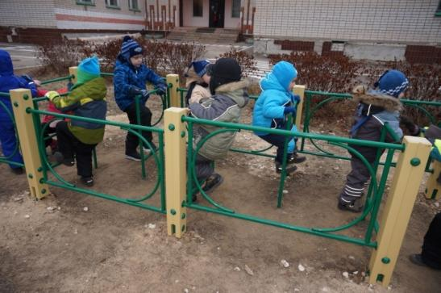
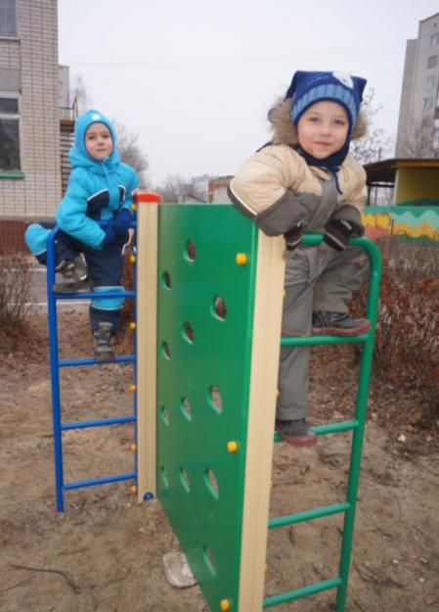
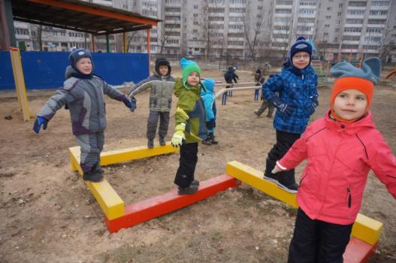
Физ.оборудование на прогулке

Slide 16
Физическое воспитание.
Воспитание культурно-гигиенических навыков.
К концу года дети могут:
Ходить и бегать легко, ритмично, сохраняя правильную осанку, направление и темп;
Лазать по гимнастической стенке (высота 2,5 метра) с изменением темпа;
Прыгать с высоты 30 см., в длину с места (не менее 80 см.), с разбега (не менее 100 см.), в высоту с разбега (не менее 40 см.), прыгать через короткую и длинную скакалку;
Метать предметы правой и левой рукой на расстояние 5-9 метров;
Бросать мяч вверх, о землю и ловить его одной рукой, отбивать мяч на месте не менее 10 раз;

Slide 17
Физическое воспитание.
Воспитание культурно-гигиенических навыков.
К концу года дети могут:
перестраиваться в колонну по трое, четверо; равняться, размыкаться в колонне, шеренге; выполнять повороты направо, налево, кругом;
ходить на лыжах скользящим шагом на расстояние около двух километров; ухаживать за лыжами;
кататься на самокате;
участвовать в упражнении с элементами спортивных игр;
плавать произвольно.

Slide 18
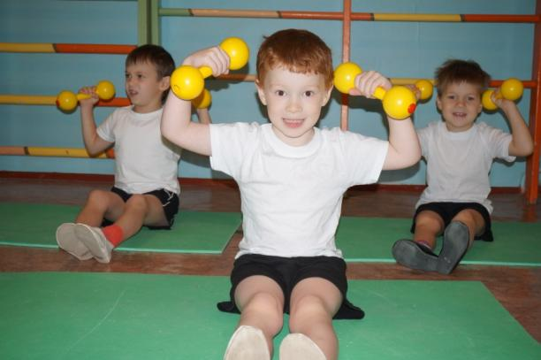
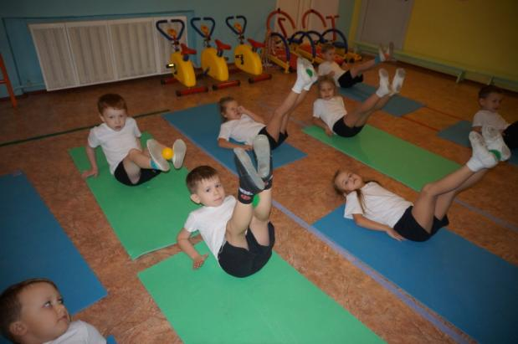
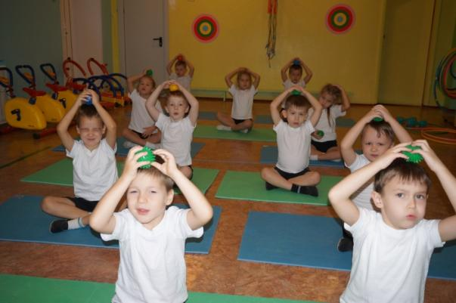
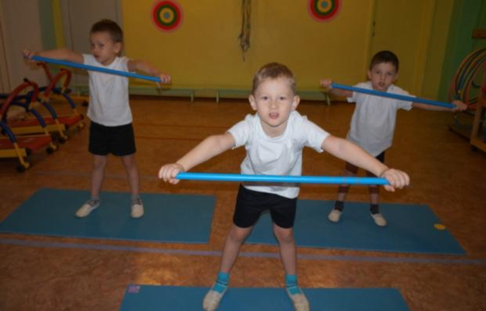
Спасибо за внимание

